Slide 1



Deep Image Compression
方维

Slide 2
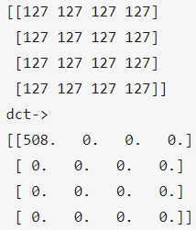
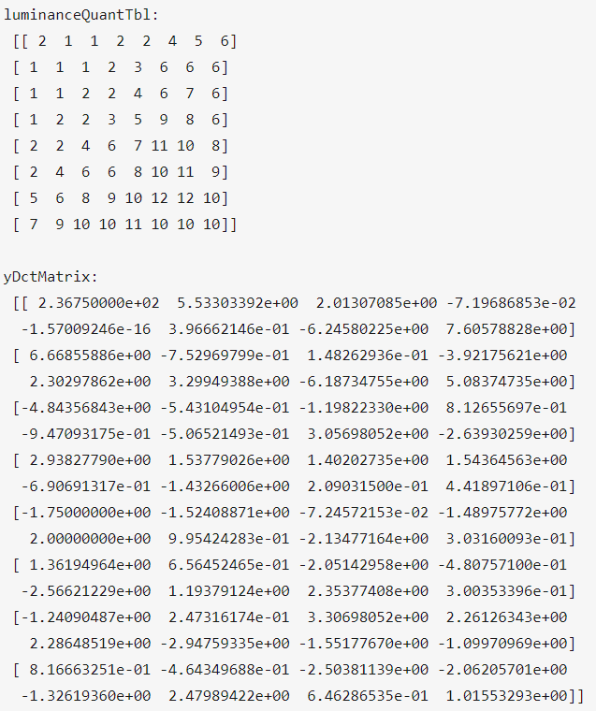
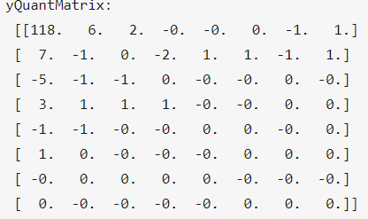

经典图像压缩算法
编码-量化-熵编码
编码：原始图像记为$x$，编码器$E$，编码后的图像为$y=E(x)$
编码的目的是为了使得数据更容易被压缩，例如JEPG中的DCT变换，将数据按频率重新排列
量化：取整，将浮点数据转换成整数，$z=Q(y)$
JPEG中用DCT变换后的矩阵除以量化表，取整，得到量化矩阵
熵编码：将$z$无损编码成二进制流，例如霍夫曼编码、算术编码等
从二进制流恢复原图像，逆向操作
熵解码-反量化-解码

Slide 3
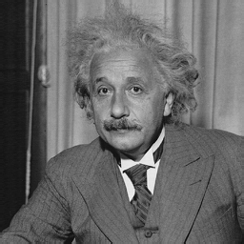

压缩算法评价指标
原始图像记为$x$，编码再解码后的重建图像$\hat{x}$，熵编码后文件大小$s$
质量评估
$MSE=\frac{1}{WH}\sum_{i=1}^{W}{\sum_{j}^{H}{{\left(x(i,j) −\hat{x}(i,j)\right)}^{2}}}$
$SSIM=\frac{\left(2μ_{x}μ_{\hat{x}}+C_{1}\right)\left(2σ_{x\hat{x}}+C_{2}\right)}{(μ_{x}^{2}+μ_{\hat{x}}^{2}+C_{1})(σ_{x}^{2}+σ_{\hat{x}}^{2}+C_{2})}$
$MS_SSIM$，将图片按照2倍长宽不断缩放，累乘$SSIM$
压缩率评估：文件大小$s$与像素点数量$WH$之比，$bpp(bits per pixel)$

Slide 4
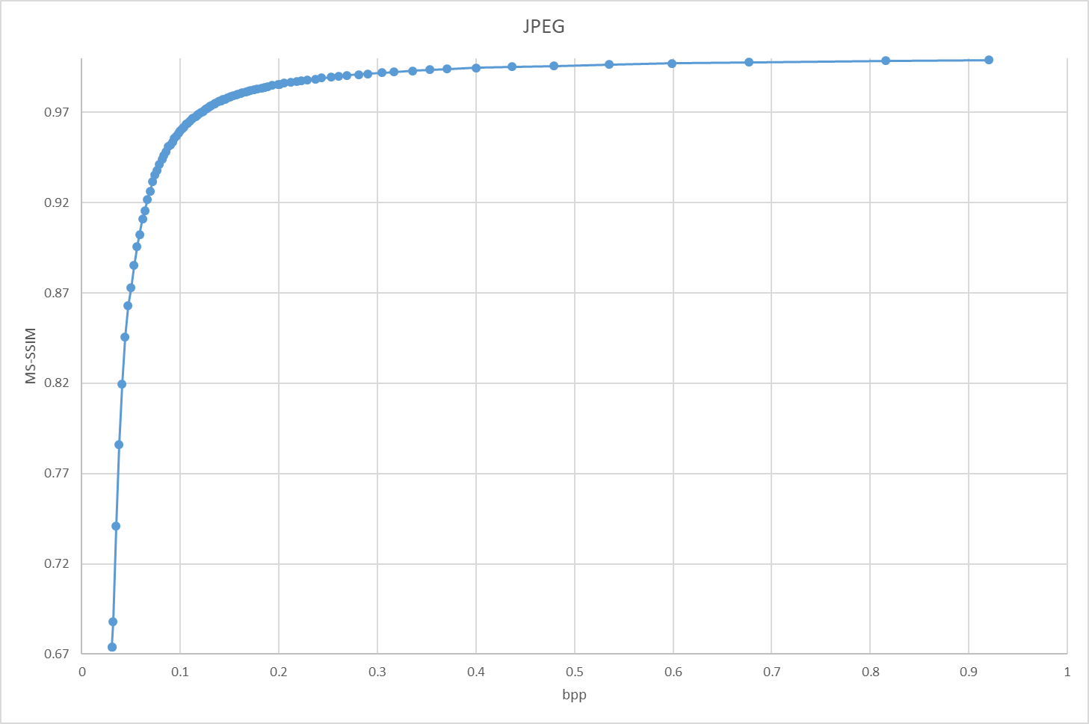

压缩算法评价指标
$MS_SSIM−bpp$曲线
越靠近左上越好

Slide 5
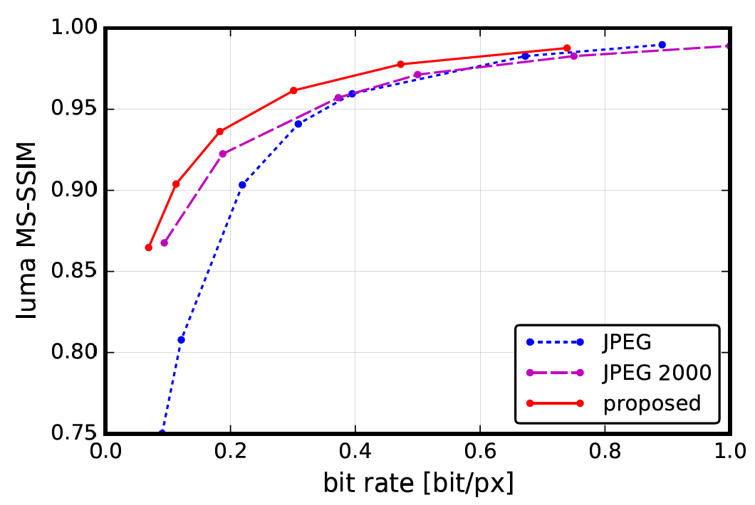
深度图像压缩
ICLR2017的2篇文章开创了深度学习用于图像压缩的热潮
Theis L, Shi W, Cunningham A, et al. Lossy image compression with compressive autoencoders[J]. arXiv preprint arXiv:1703.00395, 2017.
Ballé J, Laparra V, Simoncelli E P. End-to-end optimized image compression[J]. arXiv preprint arXiv:1611.01704, 2016.
Ballé J, et al的曲线：

Slide 6
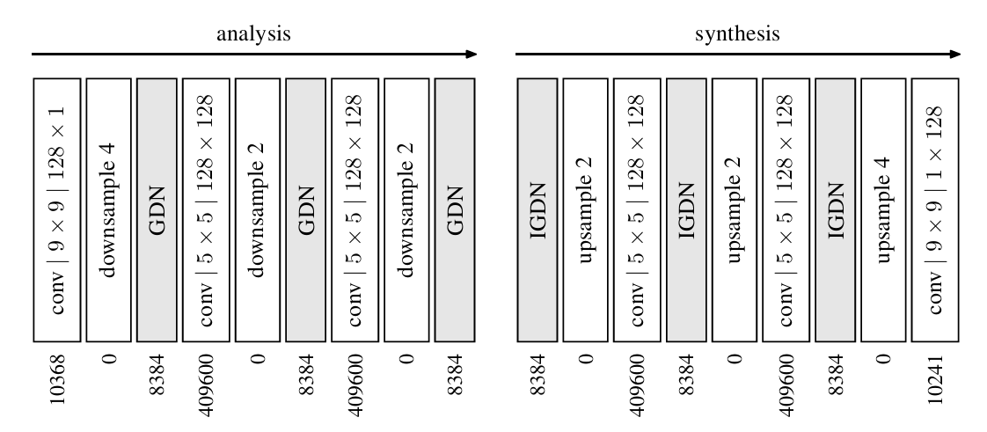
深度图像压缩
网络结构
自编码器-自解码器， Ballé J, et al使用的网络如下图所示
常用的CNN网络一般是｛卷积-池化｝堆叠，而用于图像压缩的CNN网络则使用｛卷积-偶数步长卷积｝堆叠
池化损失的信息太多，因此用偶数步长（通常核和步长均为2）卷积替换

Slide 7

深度图像压缩
我们的网络结构
Conv2d(kernel_size=2, stride=2)
将图像长宽均减半，数据量压缩为输入的$1/4$
BatchNorm2d
加速收敛， Ballé J, et al认为GDN要优于BN，但实测两者效果类似
残差模块
引入核和步长为奇数的卷积，减少图片的块效应
Conv2d(kernel_size=2, stride=2)
BatchNorm2d
ReLU
Conv2d(kernel_size=3, padding=1)
BatchNorm2d
ReLU
Conv2d(kernel_size=3, padding=1)
BatchNorm2d
ReLU
Sum

Slide 8
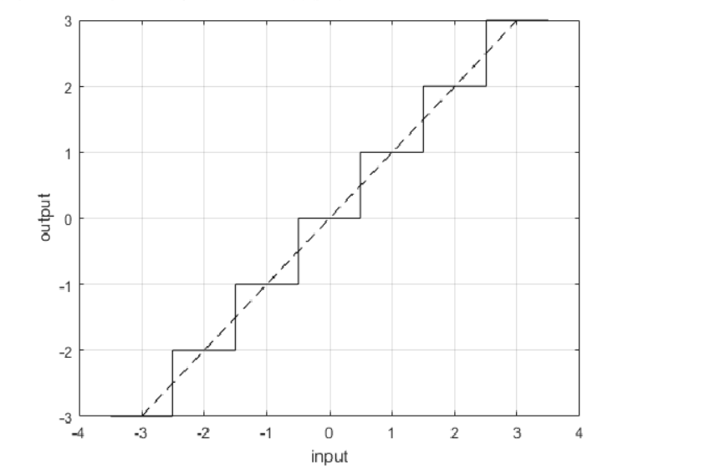

深度图像压缩
关键问题
量化过程不可导
损失函数的设计：质量评估容易纳入，但压缩率难以纳入
量化
前向传播：$y=round(x)$
反向传播：$\frac{dy}{dx}=1$
有图中，前向传播为实线
反向传播为虚线
这种方式的缺陷在于，无法约束数据的分布范围
例如希望量化集合为$\{0,1,2,3\}$，使用这种方式就无法保证

Slide 9
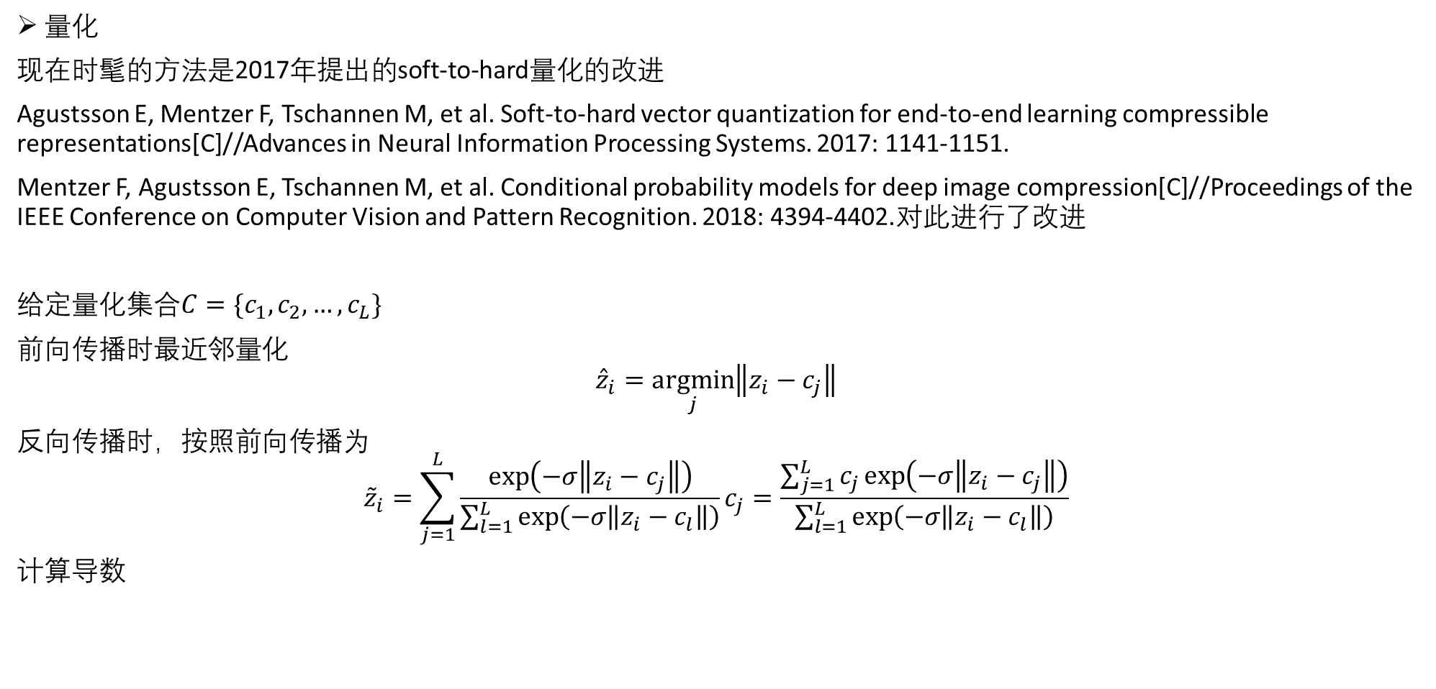
深度图像压缩
量化
现在时髦的方法是2017年提出的soft-to-hard量化的改进
Agustsson E, Mentzer F, Tschannen M, et al. Soft-to-hard vector quantization for end-to-end learning compressible representations[C]//Advances in Neural Information Processing Systems. 2017: 1141-1151.
Mentzer F, Agustsson E, Tschannen M, et al. Conditional probability models for deep image compression[C]//Proceedings of the IEEE Conference on Computer Vision and Pattern Recognition. 2018: 4394-4402.对此进行了改进
给定量化集合$C=\{c_{1},c_{2},…,c_{L}\}$
前向传播时最近邻量化
$${\hat{z}}_{i}=\underset{j}{argmin}\left\|z_{i}−c_{j}\right\|$$
反向传播时，按照前向传播为
$${\tilde{z}}_{i}=\sum_{j=1}^{L}{\frac{\exp\left(−σ\left\|z_{i}−c_{j}\right\|\right)}{\sum_{l=1}^{L}{\exp\left(−σ\left\|z_{i}−c_{l}\right\|\right)}}c_{j}}=\frac{\sum_{j=1}^{L}{c_{j}\exp\left(−σ\left\|z_{i}−c_{j}\right\|\right)}}{\sum_{l=1}^{L}{\exp\left(−σ\left\|z_{i}−c_{l}\right\|\right)}}$$
计算导数

Slide 10
深度图像压缩
量化
量化会对数据进行截断，丢失信息
理论和经典压缩方法（例如JPEG）中，量化越粗糙（量化集合越小），图像质量越低
但在我们的实验中发现了一些异常的现象
量化比不量化图像质量高
量化集合太大和太小，图像质量都会降低

Slide 11
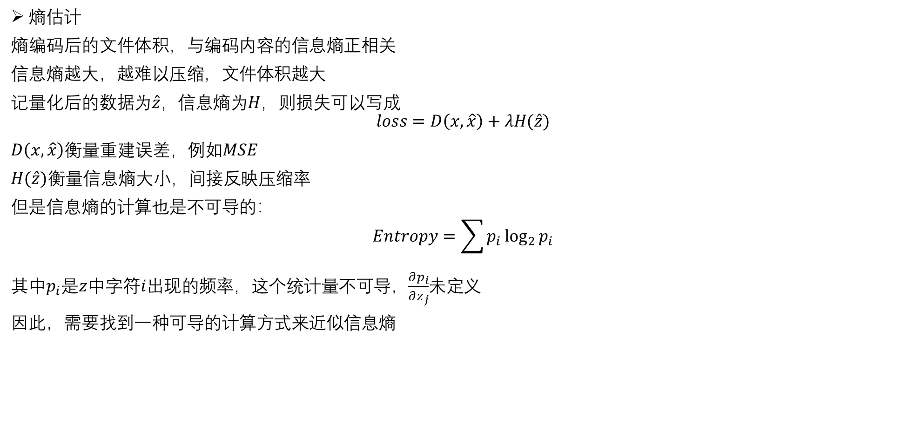
深度图像压缩
熵估计
熵编码后的文件体积，与编码内容的信息熵正相关
信息熵越大，越难以压缩，文件体积越大
记量化后的数据为$\hat{z}$，信息熵为$H$，则损失可以写成
$$loss=D\left(x,\hat{x}\right)+λH(\hat{z})$$
$D\left(x,\hat{x}\right)$衡量重建误差，例如$MSE$
$H(\hat{z})$衡量信息熵大小，间接反映压缩率
但是信息熵的计算也是不可导的：
$$Entropy=\sum{p_{i}\log_{2}{p_{i}}}$$
其中$p_{i}$是$z$中字符$i$出现的频率，这个统计量不可导，$\frac{∂p_{i}}{∂z_{j}}$未定义
因此，需要找到一种可导的计算方式来近似信息熵

Slide 12
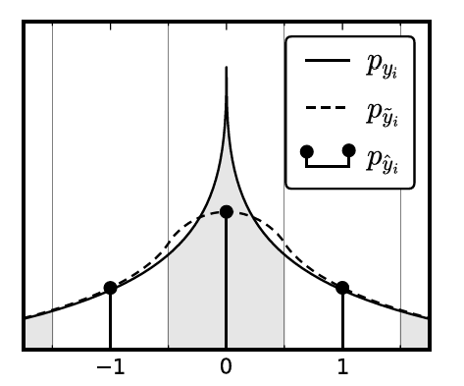

深度图像压缩
熵估计
$$Entropy=\sum{p_{i}\log_{2}{p_{i}}}$$
其中$p_{i}$是$z$中字符$i$出现的频率，这个统计量不可导
Ballé J, et al给每个$p_{i}$加上一个宽度为1（左右各0.5）的均匀分布噪声，将离散转化为连续
右图中$p_{y_{i}}$是量化前的数据分布，$p_{{\hat{y}}_{i}}$是量化后的数据分布，$p_{{\tilde{y}}_{i}}$是添加均匀噪声后的数据分布
$\frac{∂p_{i}}{∂z_{j}}$可以用连续化的曲线（虚线）上$z_{j}$处的切线斜率表示

Slide 13
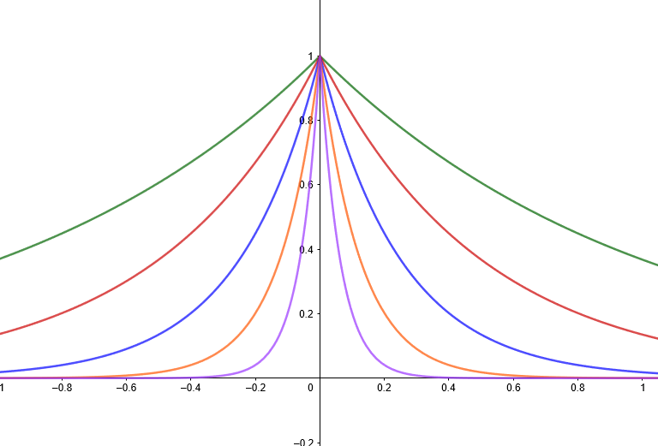
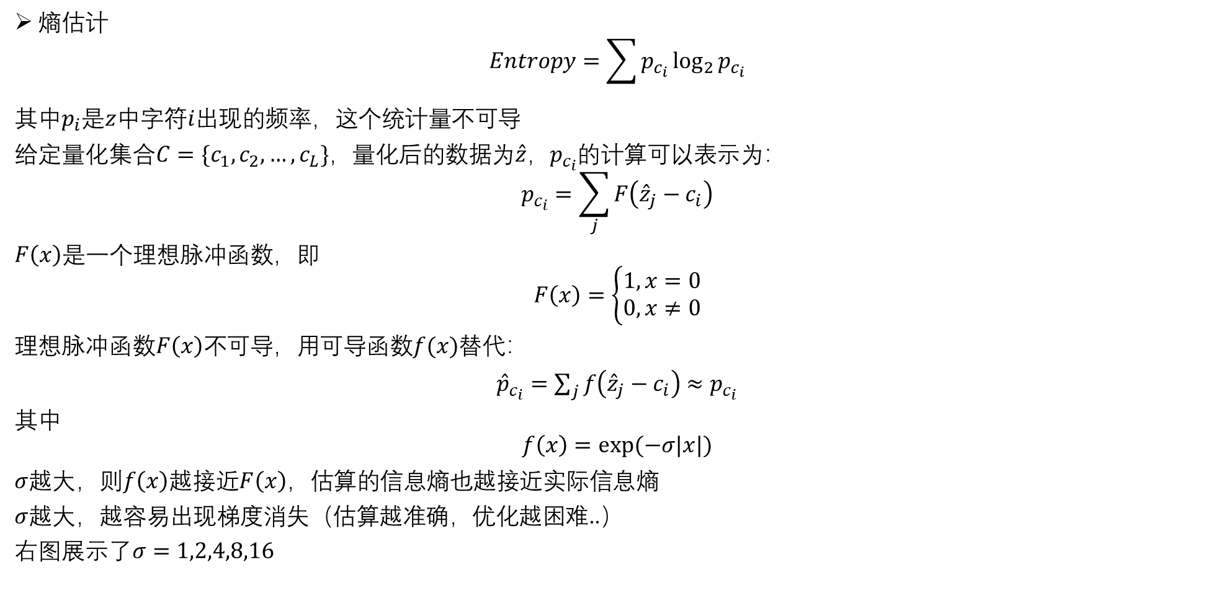
深度图像压缩
熵估计
$$Entropy=\sum{p_{c_{i}}\log_{2}{p_{c_{i}}}}$$
其中$p_{i}$是$z$中字符$i$出现的频率，这个统计量不可导
给定量化集合$C=\{c_{1},c_{2},…,c_{L}\}$，量化后的数据为$\hat{z}$，$p_{c_{i}}$的计算可以表示为：
$$p_{c_{i}}=\sum_{j}{F\left({\hat{z}}_{j}−c_{i}\right)}$$
$F\left(x\right)$是一个理想脉冲函数，即
$$F\left(x\right)=\left\{\begin{aligned}1,x=0 \\ 0,x≠0\end{aligned}\right.$$
理想脉冲函数$F\left(x\right)$不可导，用可导函数$f(x)$替代：
${\hat{p}}_{c_{i}}=\sum_{j}{f\left({\hat{z}}_{j}−c_{i}\right)}$ $≈p_{c_{i}}$
其中
$$f\left(x\right)=exp⁡(−σ|x|)$$
$σ$越大，则$f\left(x\right)$越接近$F\left(x\right)$，估算的信息熵也越接近实际信息熵
$σ$越大，越容易出现梯度消失（估算越准确，优化越困难..）
右图展示了$σ=1,2,4,8,16$
Notes:
目前的实验中$σ=1$，对熵的约束能力比较差

Slide 14
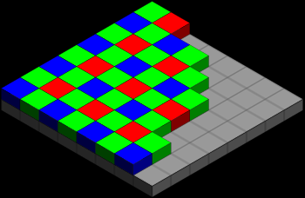
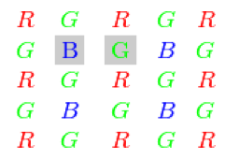
Bayer采样
人眼对亮度敏感，对色彩不敏感，因此经典压缩方法中往往会对颜色空间进行采样
例如RGB888采样为YUV420，亮度全采样，色度、饱和度四取一
自然图片的来源
相机的CMOS，每个像素点其实只记录了RGB三种色彩中的一种
CMOS上一般按照RGGB的方式排列，因为人眼对绿色更为敏感
相机输出的RAW照片实际上是单通道的
在转化成JPEG等其他格式时会进行插值，将单通道插值为彩色三通道
Notes:
目前的实验中$σ=1$，对熵的约束能力比较差

Slide 15

Bayer采样
我们也将输入图片首先用Bayer采样方式转化为单通道，降低了$2/3$的数据量
自编码器和自解码器使用Bayer图像进行训练
色彩恢复网络
输入Bayer图像，输出三通道彩色图像
网络结构如右图所示
恢复效果
双线性插值，$MS_SSIM=0.9472$
色彩恢复网络，$MS_SSIM=0.995$
Conv2d(kernel_size=3, padding=1)
BatchNorm2d
ReLU
Conv2d(kernel_size=3, padding=1)
BatchNorm2d
ReLU
Sum
Notes:
目前的实验中$σ=1$，对熵的约束能力比较差

Slide 16
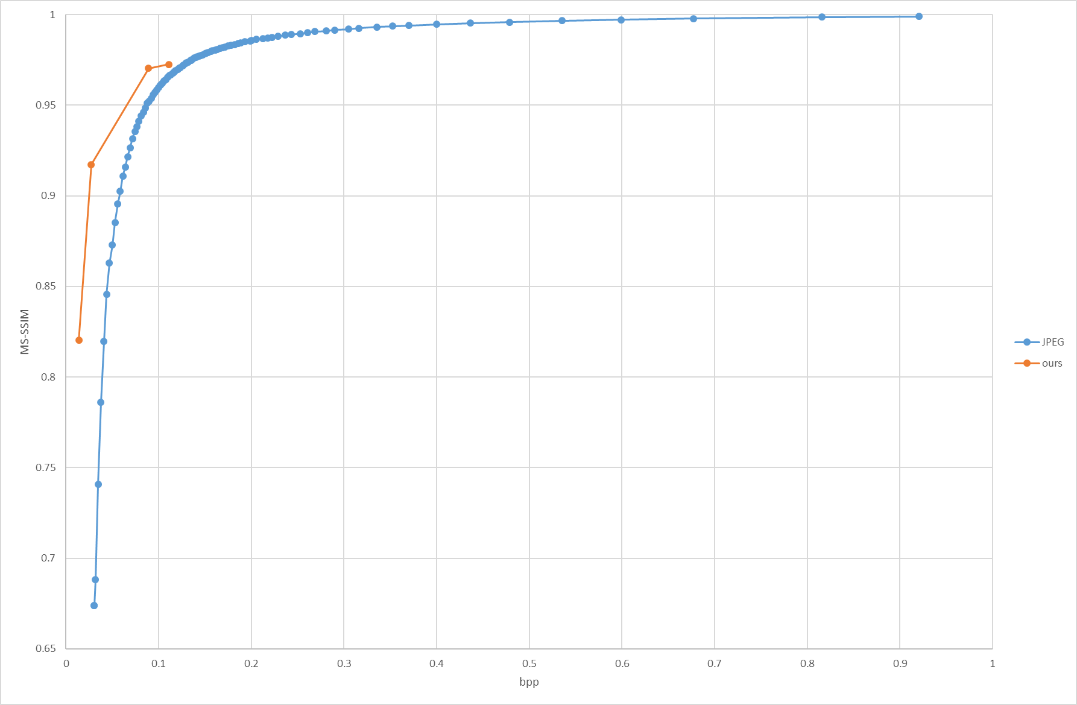
初步实验结果
Notes:
目前的实验中$σ=1$，对熵的约束能力比较差

Slide 17
Thanks！

